Slide 1
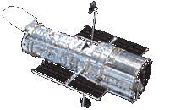

UNIVERS VU PAR HUBBLE

Slide 2
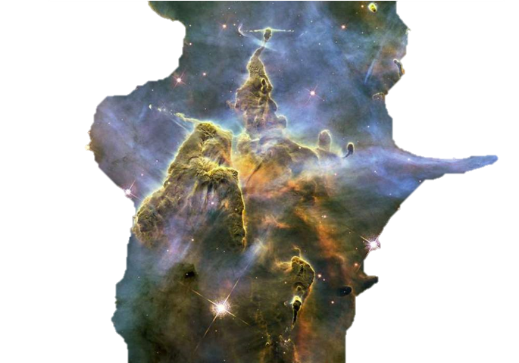
La montagne mystique
Digne d’une œuvre d’art contemporain, cette photographie représente un gigantesque ensemble de gaz brûlants et de poussières, situé à 7 500 années-lumière de la planète Terre. Baptisée « la montagne mystique », cette colonne longue de trois années-lumière se trouve dans la région de la nébuleuse de la Carène. La masse énorme, travaillée par les forces cosmiques, donne naissance à des étoiles.

Slide 3
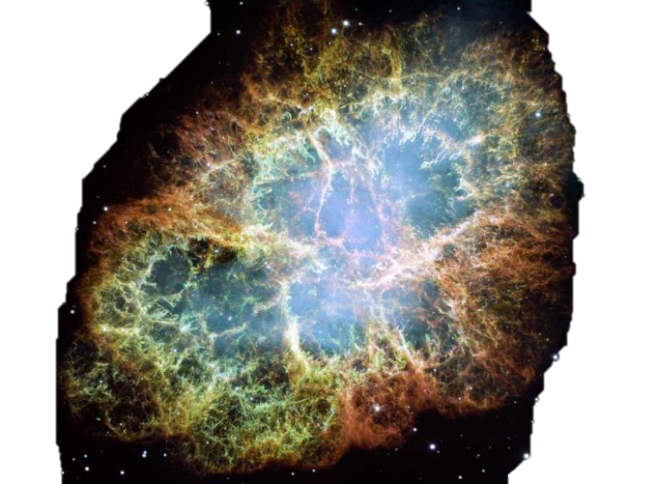
La nébuleuse du Crabe
La nébuleuse du Crabe doit son apparence déchiquetée à l’explosion d’une étoile qui a dégagé une incommensurable quantité de lumière. Ce phénomène de supernova aurait été observé par des astronomes chinois en 1054, avant que l’intensité lumineuse de l’explosion ne faiblisse et ne soit plus observable à l’œil nu. La nébuleuse s’étend autour d’un pulsar, une sorte d’étoile qui tourne sur elle-même à très grande vitesse.

Slide 4
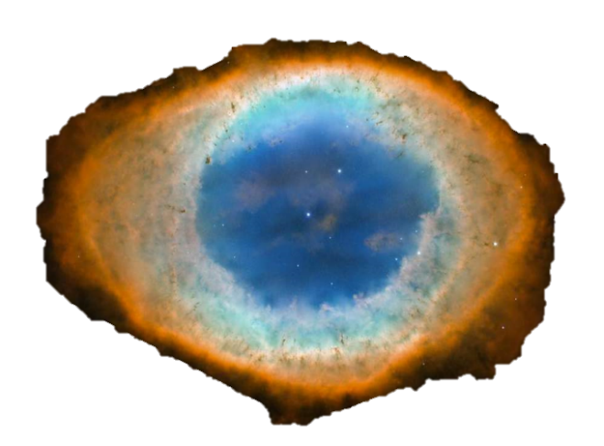
La nébuleuse de la Lyre
Œil céleste ou lagon stellaire ? La nébuleuse de la Lyre, située à plus de 2 000 années-lumière de nous, possède une forme aussi élégante que les nuances colorées qui la distinguent. Cet objet céleste se concentre autour d’un point central lumineux : il s’agit d’une naine blanche, une étoile à la surface extrêmement chaude. La nébuleuse, qui est toujours en expansion, doit ses différentes couleurs aux gaz qui la composent et aux filtres de perception du télescope Hubble.

Slide 5
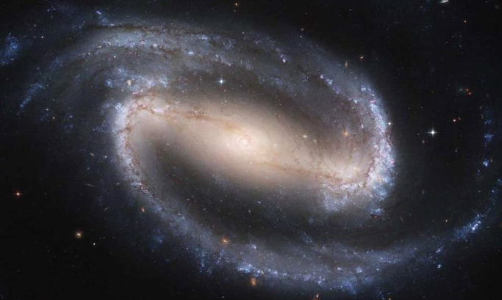
NGC 1300
Le télescope Hubble a pu observer une galaxie située à 61 millions d’années-lumière de notre planète… Une distance difficilement concevable. Cette galaxie, qui porte le nom de NGC 1300, se trouve dans la constellation de l’Eridan. Elle est un peu plus grande que notre propre galaxie, la Voie Lactée. NGC 1300 possède notamment des étoiles supergéantes, dont la masse peut atteindre douze fois la taille de notre Soleil.

Slide 6
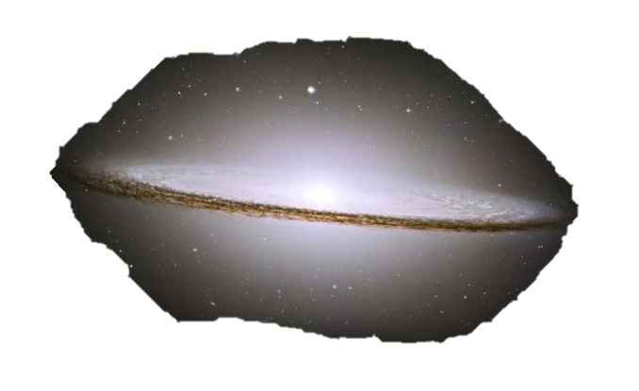
La galaxie du Sombrero
La galaxie du Sombrero semble tout droit sortie d’un film de science fiction. Sa forme elliptique se déploie autour d’un noyau central d’étoiles très brillantes. Il est d’ailleurs possible d’observer la galaxie du Sombrero, aussi appelée M104, à l’œil nu depuis la planète Terre. Il faut cependant un bon télescope pour espérer apercevoir la barrière de matière qui forme une ceinture autour de la galaxie.

Slide 7
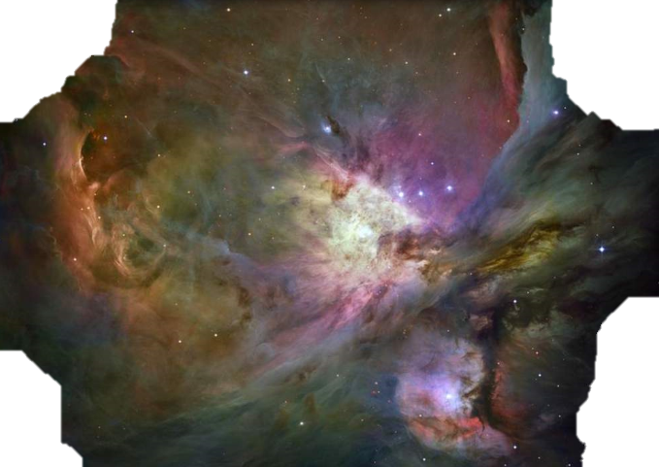
La nébuleuse d’Orion
La nébuleuse d’Orion appartient à la constellation du même nom, dans la galaxie de la Voie Lactée, où se trouve aussi notre système solaire. On estime que la nébuleuse d’Orion se trouve entre 1 300 et 1 500 années-lumière de la planète Terre. On peut apercevoir, sur ce cliché, plus de 3 000 étoiles de tailles différentes, nées au cœur des tourbillons de gaz et de poussière de la nébuleuse.

Slide 8
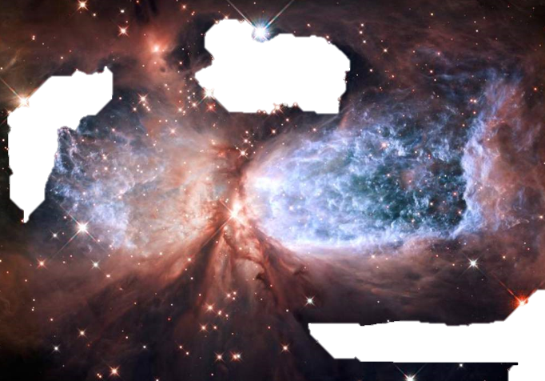
La nébuleuse de l’Ange Céleste
La nébuleuse de l’Ange Céleste (connue sous le nom technique de Sharpless 2-106) fait partie de la Voie Lactée. Elle se situe à 2 000 années-lumière de la Terre, et prend la forme de deux ensembles de gaz séparés par une étoile à l’activité très intense.

Slide 9
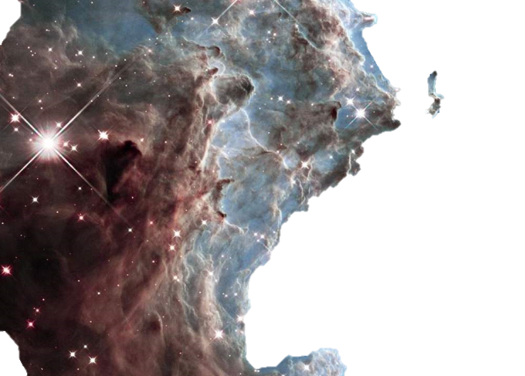
La nébuleuse de la Tête de Singe
Photo 8/16© Nasa
NGC 2174, ou nébuleuse de la Tête de Singe, est un objet céleste appartenant à la constellation d’Orion, dans la galaxie de la Voie Lactée. Cette véritable pépinière à étoiles se trouve à 6 400 années-lumière de la Terre. On peut voir, sur le cliché, de nombreuses étoiles issues de la nébuleuse.

Slide 10
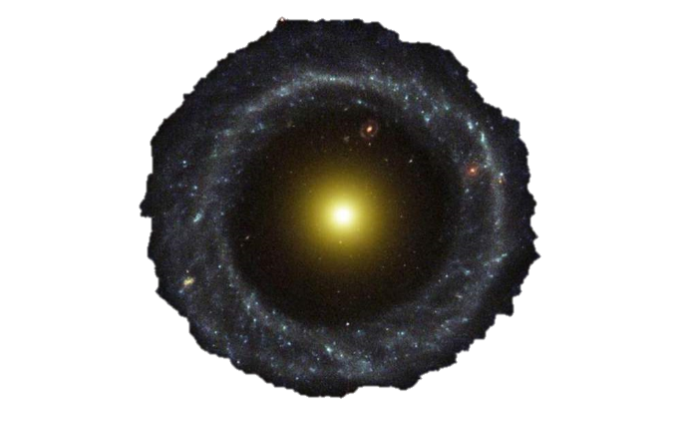
L’objet de Hoag
A 600 millions d’années-lumière de notre planète bleue se trouve le superbe objet de Hoag, une galaxie ainsi nommée en hommage à l’astronome qui l’a découverte en 1950. Cette galaxie se trouve dans la constellation du Serpent. Légèrement supérieur en taille à la Voie Lactée, l’objet de Hoag semble construit autour d’un noyau central qui émet une puissante lumière. La ceinture d’étoiles qui l’entoure pourrait être issue d’une très ancienne galaxie qui s’est désagrégée.

Slide 11
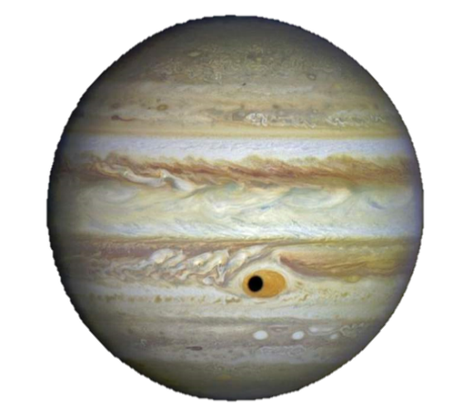
Ganymède et Jupiter
Ce cliché a été réalisé tandis que le télescope Hubble observait la Grande Tâche Rouge de Jupiter, une gigantesque tempête dont la taille pourrait accueillir deux à trois fois la planète Terre. Le point noir qui apparaît sur la tâche rouge n’est autre que la silhouette de Ganymède, un satellite de Jupiter. Découverte par le célèbre astronome Galilée, Ganymède est la plus grande lune de notre système solaire.

Slide 12
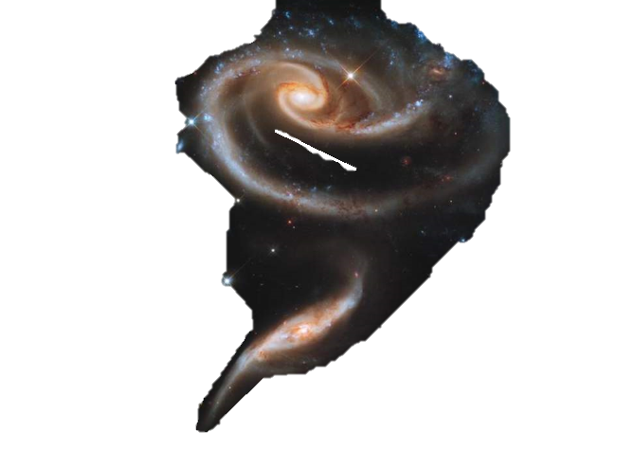
Rose galactique
L’univers sait être poétique. Il nous offre cette rose galactique, issue de la proximité entre les galaxies UGC 1810 et 1813. Cet ensemble porte le doux nom d’Arp 273 et se trouve dans la constellation d’Andromède. Ce spectacle cosmique s’étend à 300 millions d’années-lumière de la Terre.

Slide 13
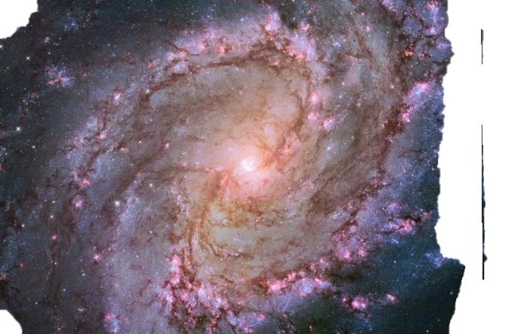
La galaxie spirale M83
Cette extraordinaire photographie de la galaxie spirale M83 nous donne un aperçu de la vie des étoiles au fil du temps céleste. On peut apercevoir ici des zones très lumineuses, indiquant des regroupements d’étoiles dont le rayonnement est intense. L’aspect torturé et éclaté de la galaxie est dû, quant à lui, à la disparition d’étoiles, laissant derrière elles des rémanences lumineuses appelées supernovas. Au final, ce cliché représente l’évolution de la vie des étoiles pendant 50 000 années-lumière.

Slide 14
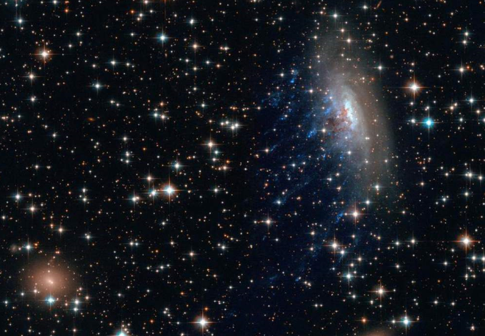
Vitesse stellaire
La galaxie spirale ESO 137-001, que l’on aperçoit en haut à droite du cliché, se trouve dans l’amas de galaxies de la Règle, à 200 millions d’années-lumière de nous. Cette galaxie fonce à travers l’espace à une allure de sept millions de kilomètres par heure. Une vitesse si élevée que la pression dynamique exercée éjecte de grandes quantités de gaz, visibles en bleu dans le sillon de la galaxie.

Slide 15
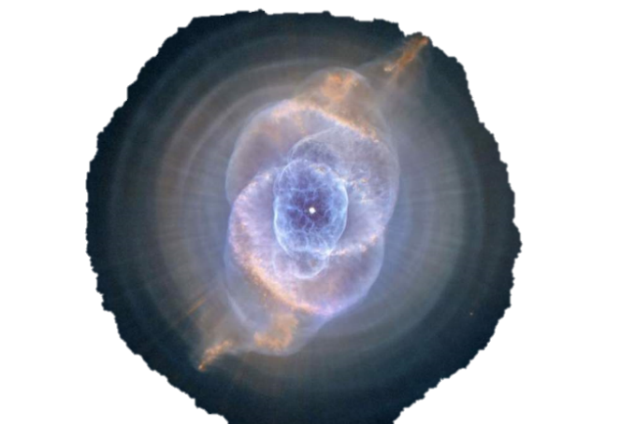
La nébuleuse de l’œil de Chat
La nébuleuse planétaire de l’œil de Chat possède une structure d’apparence complexe. Vents stellaires, éjections de masse et étoiles en orbite l’une autour de l’autre seraient notamment à l’origine de cet incroyable objet céleste. La nébuleuse de l’œil de Chat se trouve à environ 3 600 années-lumière de la Terre.

Slide 16
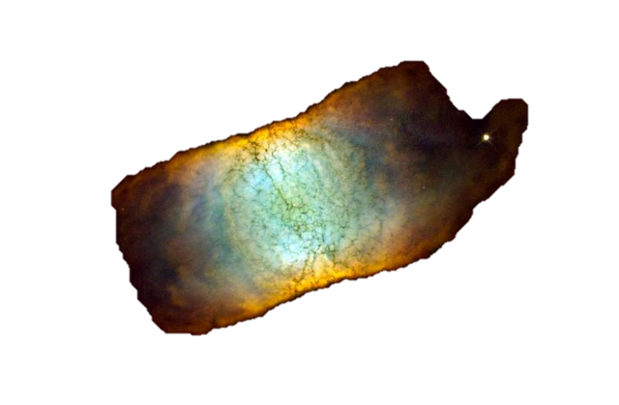
Retina Nebula
La créativité de l’univers semble absolument sans limite. La nébuleuse IC 4406, baptisée en anglais « Retina Nebula », en est la preuve. Vue d’un certain angle, cette nébuleuse planétaire aux couleurs stupéfiantes possède la forme d’un rectangle presque parfait. Mais IC 4406 a en fait la structure d’un beignet à trou rassemblé autour d’une étoile mourante. Ce superbe objet céleste se trouve dans la constellation du Loup, à 1 900 années-lumière de la Terre.

Slide 17
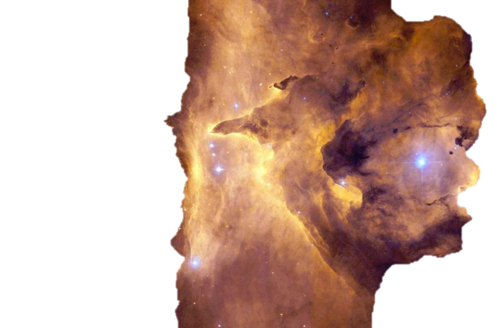
Pismis 24
L’amas d’étoiles de Pismis 24 se trouve au cœur de la nébuleuse NGC 6357, dans la constellation du Scorpion, à environ 8 000 années-lumière de la Terre. L’épaisseur des nuages de gaz et l’intensité des rayons ultra-violets qui s’en dégagent rendent l’étude de cet amas stellaire assez complexe. C’est au sein de Pismis 24 que se trouve Pismis 24-1, une étoile immense qui, avec une masse 300 fois supérieure à celle de notre Soleil, pourrait être la plus grande étoile de l’univers connu.

Slide 18




